Slide 1
BÀI 9
ÔN TẬP CHỦ ĐỀ TRƯỜNG HỌC
(Tiết 1)

Slide 2
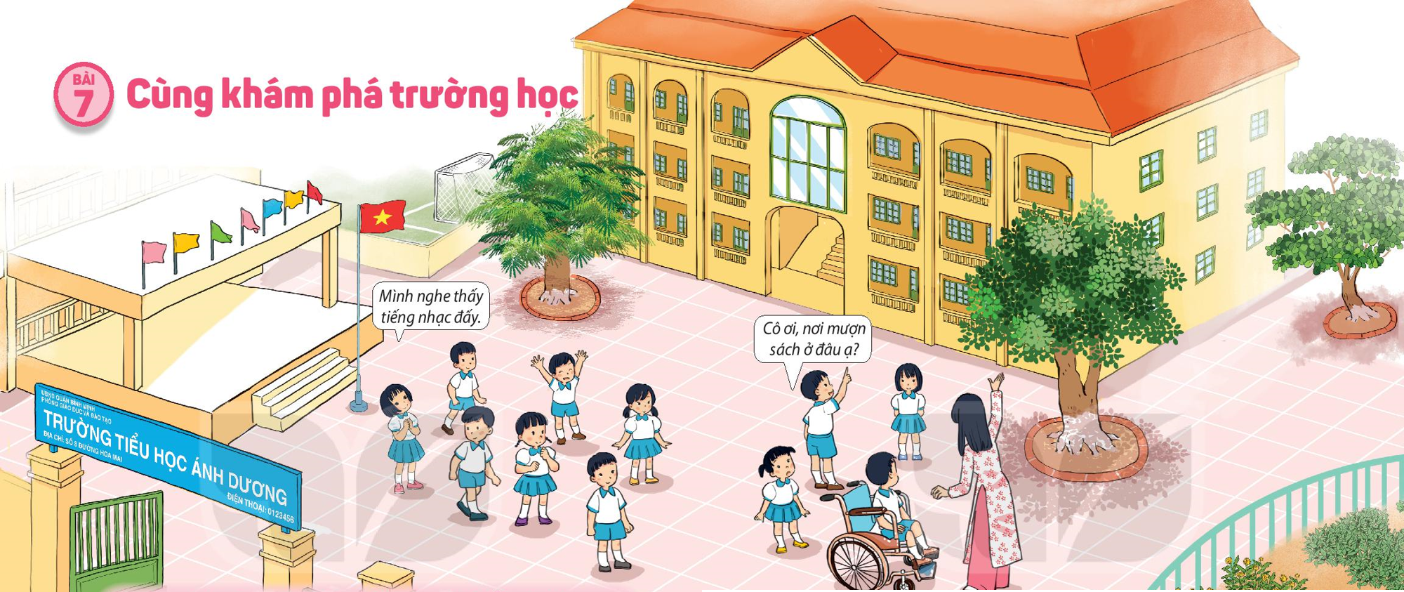
Lớp học của em
Cùng khám phá
trường học
Cùng vui ở trường

Slide 3
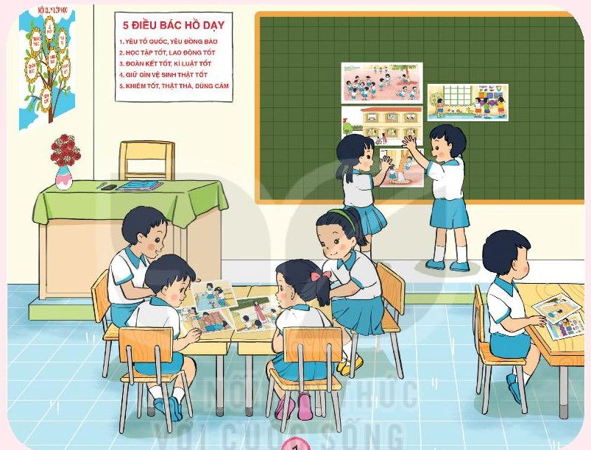

Slide 4

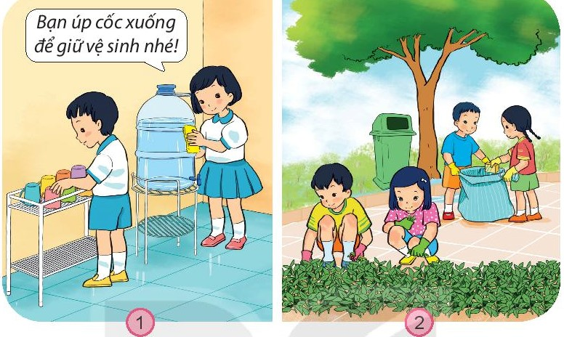
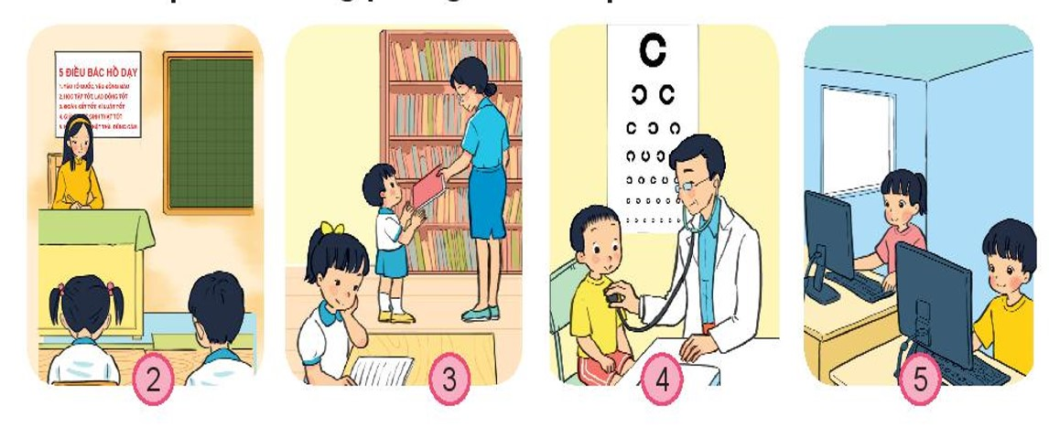

Slide 5
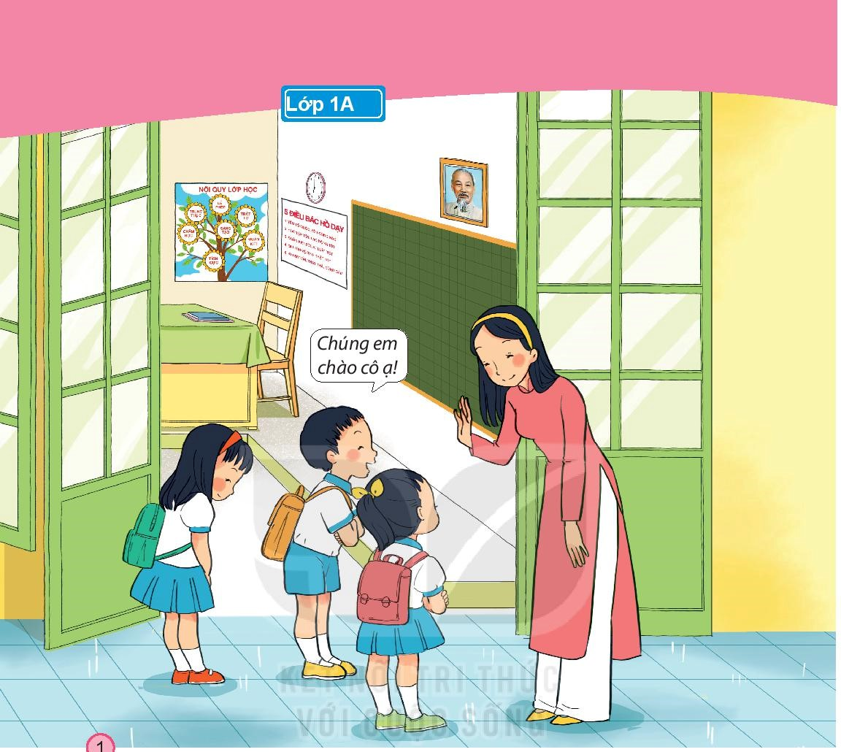


Slide 6
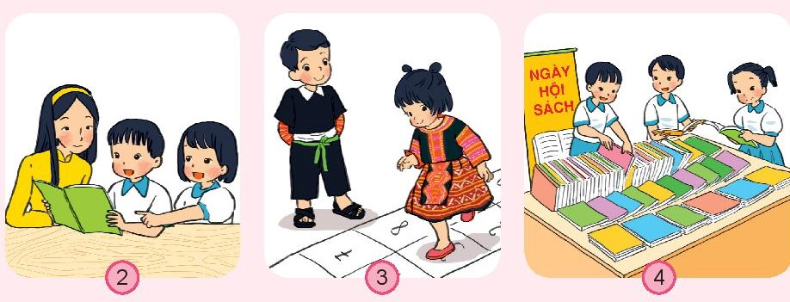

Slide 7
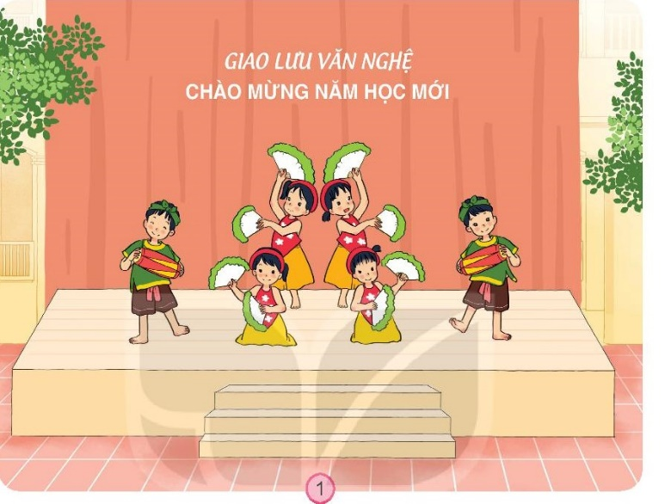


Slide 8
